Slide 1
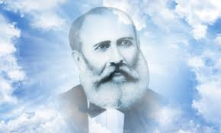
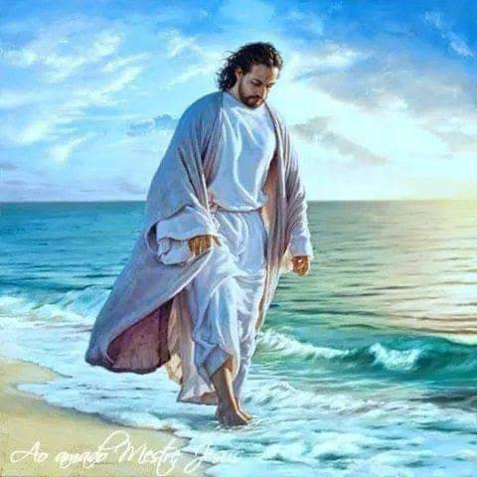
NÃO ESTAMOS SÓS!

Slide 2
TRADIÇÃO MESSIÂNICA O PRECURSOR até jesus
BIBLIOGRAFIA
BÍBLIA
O REDENTOR DE EDGARD ARMOND
GORETE
goretemoliveira@gmail.com

Slide 3
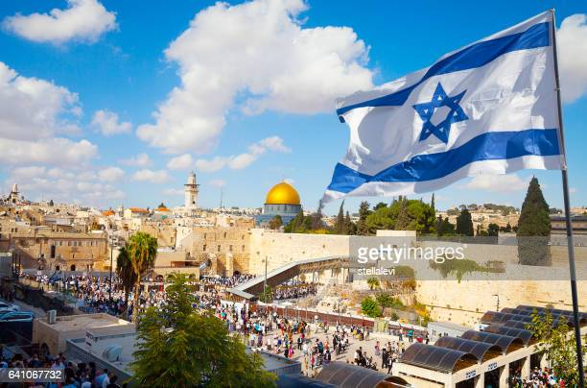
Contexto histórico
Israel assume o seu destino:
perderá batalhas e guerras, será subjugado e feito prisioneiro, deportado, esmagado dezenas de vezes, mas não se dará por vencido, porque o povo que veio de Abraão, Isaac e Jacó é um povo de guerreiros de Deus
Outros povos também pensavam assim, mas nenhum foi tão persistente, atrevido e teimoso como o povo de Israel.

Slide 4
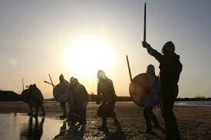
Neste contexto, os povos que os dominavam entendiam que se quisessem dominar os hebreus, deveriam fazer concessões. E o maior delas será o direito de cultuar o seu Deus único.
Podiam suportar tudo, mas precisavam da certeza de que Iahweh (aquele que é)_Deus, estariam sempre com eles e não deixariam de existir e de lutar.

Slide 5
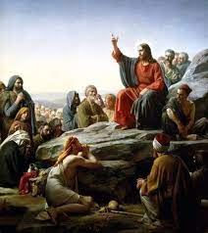
Israel só confiava em Deus e lutaria até o fim para conquistar o seu direito de existir. Isso durou 20 séculos.
Mas eles tinham uma certeza, um dia, um homem muito especial levaria o povo hebreu à vitória decisiva. Este homem prometido seria o ungido de deus.
Christós = ungido
Deus mandaria ao mundo para restaurar o lugar de direito de Israel e submeteria todos os povos a vontade e ao culto de um Deus único.
Seria um libertador político-religioso.
E foi esta espera que fez o povo hebreu suportar tantos sofrimentos.

Slide 6
O precursor

Slide 7
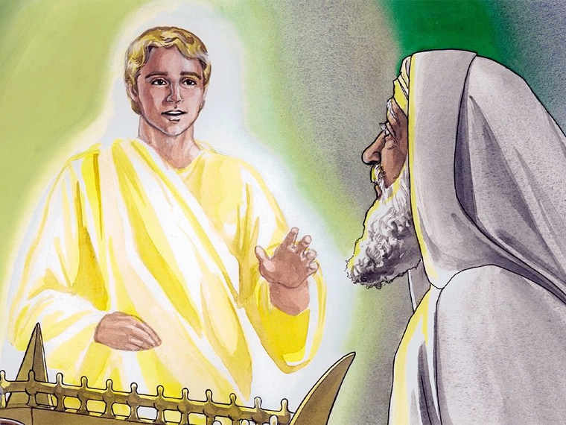
“Mas o anjo lhe disse: Zacarias, não temas, porque a tua oração foi ouvida, e Isabel, tua mulher, dará à luz um filho, e lhe porás o nome de João (Iohanam).

Slide 8
“E terás prazer e alegria, e muitos se alegrarão no seu nascimento, porque será grande diante do Senhor, e não beberá vinho, nem bebida forte, e será cheio do Espírito Santo, já desde o ventre de sua mãe”.

Slide 9

E converterá muitos dos filhos de Israel ao Senhor seu Deus.
E irá adiante dele no espírito e virtude de Elias, para converter os corações dos pais aos filhos, e os rebeldes à prudência dos justos, com o fim de preparar ao Senhor um povo bem disposto.”
(Lucas, 1: 13-17).

Slide 10
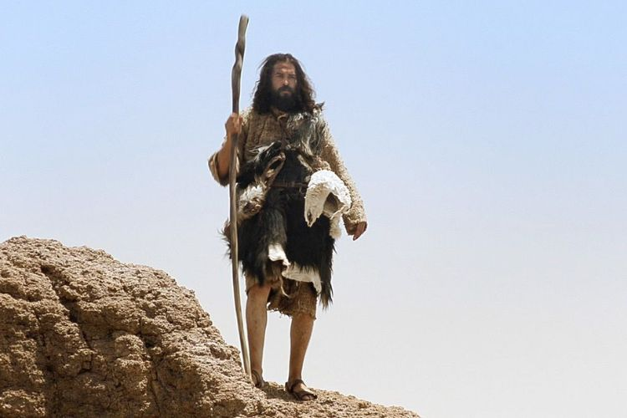
“João Batista desenvolvia-se plenamente, preparando-se para a sua missão. O menino crescia e se robustecia em espírito, e esteve nos desertos até ao dia em que havia de mostrar-se a Israel.”
(Lucas, 1: 80).
Após o período no deserto, João Batista inicia a sua pregação.

Slide 11
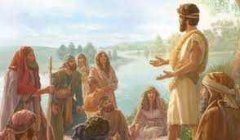
...Um filho que seria grande aos olhos do Senhor, animado do espírito de Elias e precursor do que estava por vir...(anjo)
Aqui vemos a Lei da Reencarnação!
Ficou órfão muito cedo (pais idosos), foi viver com os Essênios para o Monastério do monte Hermon, na Fenícia, para que se cumprisse a profecia.
...A voz que clama no deserto.

Slide 12
João Batista preparou o caminho para que Jesus pudesse trazer a Boa Nova, a chave do reino dos Céus; o Evangelho como roteiro de vida para a ascensão de todos os Espíritos em luta, o aprendizado na Terra para os planos superiores. De sua aplicação decorre a luz do Espírito.
Encontramos, ainda, em João Batista um dos símbolos imortais do Cristianismo.

Slide 13
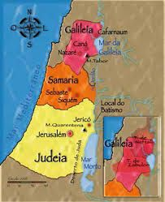
O encontro de 2 espíritos elevados
Anos de 27 e 28 dC.
O Imperador de Roma era Tíbério César
A Judéia era governado por Pôncio Pilatos (Romano).
A Galileia era governado por Herodes Antipas.
Os sumos sacerdotes eram Anás e Caifás
Partidos políticos (desde que obedecessem a Roma) eram:
os Saduceus (que estavam no poder) e
os Fariseus (nem tinham poder e nem eram oposição).
Subtítulo
Notes:
Havia outros grupos menores.
Mas nenhum deles tinham a força e a coragem para tentar a independência. Pq muitos deviam a sua fortuna e poder a roma. Compactuavam com roma para não sofrer o pior.

Slide 14

João vivia no deserto...
Deserto significa estar só, refletir sobre algo muito importante, preparar-se para algo superior...
Refletir: qual a minha missão? Qual o sentido desta encarnação? O que devo melhorar em mim?

Slide 15
SURGEM 2 MISSIONÁRIOS PARA SACUDIR E COLOCAR EM PERIGO AS ESTRUTURAS FRÁGEIS ENTRE DOMINADOR E DOMINADOS.
Subtítulo
).

Slide 16
IOHANAM (JOÃO) – dom de Deus/Deus é bondoso
IESHUAH (JESUS) _ Deus é salvação/libertação
Subtítulo
).
Notes:
Os 2 tem mais de 30 anos
Homem franzino
Vivia no deserto. Comia mel, raízes e frutos.

Slide 17
IOHANAM/joão
FILHO DE ISABEL E ZACARIAS –
PRIMO DE JESUS
COME MEL, FRUTOS E RAÍZES
BATIZAVA NO DESERTO E PEDIA CONVERSÃO DO POVO.
LINGUAGEM DIRETA E DURA
FALAVA SOBRE A POLÍTICA E OS DOMINADORES
BATIZA JESUS ÀS MARGENS DO RIO JORDÃO
ELES SE RECONHECEM E SE ABRAÇAM
NÃO SE ACHAVA DIGNO NEM DE ATAR E DESATAR AS SANDÁLIAS DO MESSIAS
Notes:
SUA LINGUAGEM ERA DURA DEMAIS.

Slide 18
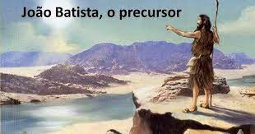
“E, naqueles dias, apareceu João Batista pregando no deserto da Judéia e dizendo: arrependei-vos, porque é chegado o reino dos Céus.”
(Mateus, 3: 1-2)
João Batista foi grande missionário e precursor de Jesus, o maior dos profetas, aquele que viria antes do Cristo para preparar o caminho, profetizando sua vinda e a missão.
Ele foi o último dos profetas do povo judeu.

Slide 19
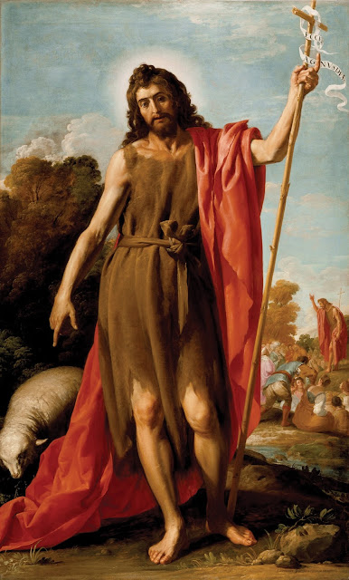
À exceção de Jesus, João Batista é o único do Novo Testamento cuja missão foi prevista por profetas:
Isaías (40: 3): “Ele é a voz que clama no deserto: preparai o caminho do Senhor”;
Malaquias (3: 23): “Vou mandar-vos o profeta Elias, antes que venha o grande e temível dia do Senhor”.

Slide 20
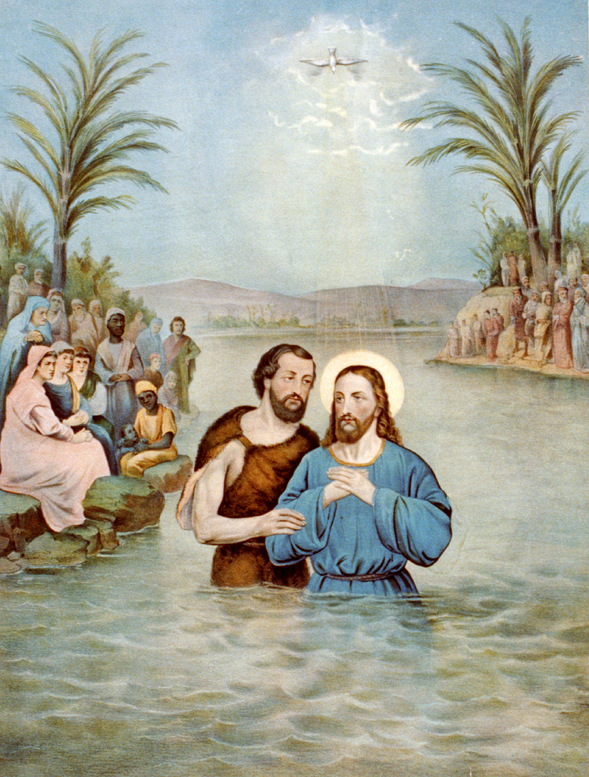
O Evangelho de Mateus confirma a revelação do Profeta Isaías sobre João Batista:
“Porque este é o anunciado pelo profeta Isaías, que disse: voz que clama no deserto: preparai o caminho do Senhor, endireitai as suas veredas.” (Mateus, 3: 3)

Slide 21
Pelos textos evangélicos, João Batista é reencarnação de Elias: “Jesus - E se vocês quiserem aceitar, este é o Elias que havia de vir” (Mateus, 11: 14);
“Mas os discípulos o interrogaram: por que dizem, pois, os escribas ser necessário que Elias venha primeiro?
Então, Jesus respondeu: -“De fato, Elias virá e restaurará todas as coisas. Eu, porém, vos declaro que Elias já veio, e não o reconheceram; antes, fizeram com ele tudo quanto quiseram. Assim também o Filho do Homem há de padecer nas mãos deles”. Então, os discípulos entenderam que lhes falara a respeito de João Batista” (Mateus, 17: 10-13);

Slide 22

O Espiritismo aceita a ideia de ser João Batista a reencarnação do profeta Elias.
Há muitas semelhanças na personalidade de ambos, indicativas de que se tratava do mesmo Espírito.
Contudo, João Batista não se via como Elias ou qualquer outro profeta.
Notes:
Pelas palavras do Mestre, percebe-se que o Espírito de João Batista atingira certo grau de elevação, bem mais alto do que os antigos profetas, e o Elias de agora era muito mais do que o Elias cerca de 900 anos atrás.

Slide 23
batismo
Se quisessem a libertação de Israel, que mudassem de vida. Se não vivessem direito Deus poderia fazer das pedras o seu povo eleito.
Israel deveria passar por uma limpeza interior...e isto incluía todos: publicanos, sacerdotes, soldados e o povo em geral!
Fazei penitência porque o reino de Deus está chegando...(dizia João)
Fazei penitência porque o reino de Deus está próximo...(dizia Jesus)

Slide 24
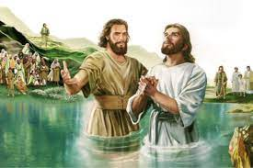
JESUS VAI ATÉ JOÃO PARA SER BATIZADO...
- COMO? DE NÓS DOIS, SE ALGUÉM DEVE SER BATIZADO E RECEBER PERDÃO DOS PECADOS, ESTE ALGUÉM SOU EU!
- POR ENQUANTO É ASSIM QUE DEVE SER. É JUSTO QUE EU ME BATIZE!
E JOÃO O BATIZOU.
NOVA ERA, NOVOS TEMPOS SE INICIAM....
Notes:
MATEUS, LUCAS E MARCOS AFIRMAM QUE DEUS SE FAZ OUVIR.

Slide 25
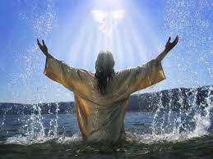
“É necessário que ele cresça e que eu diminua. João Batista (João, 3: 30)
Então, ele o permitiu. E, sendo Jesus batizado, saiu logo da água, e eis que se lhe abriram os céus, e viu o Espírito de Deus descendo como pomba e vindo sobre ele. E eis que uma voz dos céus dizia: -Este é o meu Filho amado, em quem me comprazo.” (Mateus, 3: 13-17)

Slide 26

E ele estimulava a multidão a arrepender-se, “porque é chegado o reino dos Céus”
(Mateus, 3: 1-3).
O arrependimento é a base da melhoria espiritual, sem o qual não ocorre a regeneração do Espírito. É necessário reconhecer as faltas cometidas e se preparar para repará-las.
Notes:
A Bíblia também explica por que Herodias queria ver João Batista morto. Essa mulher havia sido casada primeiramente com Herodes Filipe, seu meio-tio e também meio-irmão de Herodes Antipas. Desse casamento nasceu Salomé, uma mulher que não citada nominalmente na Bíblia, mas é chamada simplesmente de “filha de Herodias”.
Aconteceu que Herodes Antipas e Herodias acabaram se apaixonando. Os dois se separaram dos seus cônjuges e não demorou para que Herodes Antipas se casasse com sua própria cunhada. Quando João Batista soube disso, reprovou a atitude de Herodes Antipas e começou a repreendê-lo reiteradamente. João dizia: “Não te é lícito possuir a mulher de seu irmão” (Marcos 6:19).
Com tal denúncia, João Batista acusava o governante de ser um adúltero e incestuoso (cf. Levítico 18:16; 20:21). A reprovação de João acabou deixando Herodias completamente irada. Foi esse o contexto de sua prisão.
Mas Herodias também não estava satisfeita com o fato de João Batista ter sido encarcerado. Ela queria mais. Na verdade ela odiava o profeta e queria matá-lo a qualquer custo. O problema é que Herodes Antipas temia João Batista. Ele sabia que João era inocente; além disso, ele também sabia que João Batista era aclamado pelo povo como sendo um profeta (Mateus 14:5; Marcos 6:20).

Slide 27
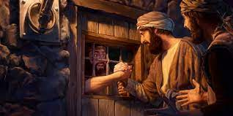
PRISÃO DE JOÃO BATISTA
5 MESES DEPOIS HERODES ANTIPAS MANDA PRENDÊ-LO.
“Porque o próprio Herodes havia mandado prender João e amarrá-lo na prisão, por causa de Herodias, mulher de seu irmão Filipe, com a qual Herodes havia casado”. Marcos 6:14-19

Slide 28
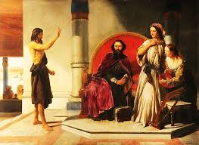
Antipas se casara com Herodias, que fora mulher de seu irmão Filipe e esse novo casamento não foi aprovado por João Batista, que apontou o pecado do rei, dizendo-lhe que ele não tinha o direito de viver com a mulher de seu irmão.

Slide 29
Como morre joão batista?
“É necessário que Ele cresça e que eu diminua. João Batista (João, 3: 30)
Político. Herodes Antipas temia a crescente influência e fama de João Batista entre a população.
Temia as consequência pelo seu casamento.
E embora Herodes quisesse matar João, ele tinha medo dos judeus, pois eles o consideravam profeta.
Herodes Antipas casou-se, com Herodias/Herodíades (mulher de Felipe).
Dança de Salomé, filha de Herodias.
Pede a cabeça por influência da mãe.
Notes:
A festa de aniversário de Herodes Antipas foi o evento que desencadeou a morte de João Batista.
A jovem saiu e foi se aconselhar com sua mãe, que lhe disse para pedir a cabeça de João Batista. Então rapidamente a jovem foi ter com Herodes Antipas e fez o sinistro pedido: “Quero que, sem demora, me dês num prato a cabeça de João Batista” (Marcos 6:25).
Bíblia diz que Herodes Antipas ficou muito entristecido com o pedido pela morte de João Batista. É provável que essa tristeza tenha sido uma mistura de certa admiração pessoal por João, com o medo da reação popular. De qualquer forma, seu orgulho lhe impediu de declinar do pedido da moça.
Mateus escreve que Herodes Antipas parece ter ficado tão perturbado, que depois acabou pensando que Jesus Cristo fosse João Batista ressuscitado dos mortos (Mateus 14:2).

Slide 30
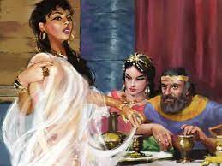
A Bíblia diz que Herodes Antipas ficou muito entristecido com o pedido pela morte de João Batista. É provável que essa tristeza tenha sido uma mistura de certa admiração pessoal por João, com o medo da reação popular. De qualquer forma, seu orgulho lhe impediu de declinar do pedido da moça.
Mateus escreve que Herodes Antipas parece ter ficado tão perturbado, que depois acabou pensando que Jesus Cristo fosse João Batista ressuscitado dos mortos (Mateus 14:2).

Slide 31
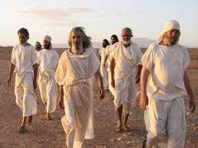
Fraternidade dos essênios
Amparou João e Jesus desde jovens.
Detentores de grande sabedoria.
Tinham grades conhecimentos.
Alguns eram Terapeutas, andavam de cidade em cidade para promover a cura do corpo e da alma.
Eram desconhecidos pelo governo e conhecidos pelo povo.
Discordavam do clero judaico e foram perseguidos por muito tempo. Por isso, viviam em montanhas e lugares afastados.
Entregavam-se a caridade.

Slide 32
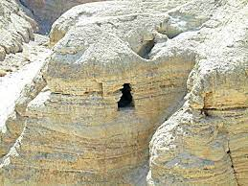
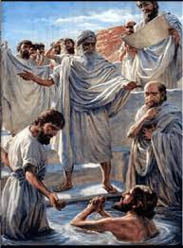
Segundo Armond (LIVRO O REDENTOR), eram essênios: João Batista, José de Arimateia, Nicodemos e a família de Jesus E JESUS.
Provenientes da região de Qumran, no deserto da Judeia próximo ao Mar Morto, os essênios formaram uma comunidade sacerdotal judaica de meados do século 2 AEC até a década de 60 no 1º século EC. Foi por causa dessa comunidade de sacerdotes dissidentes que as Escrituras Sagradas foram fidedignamente preservadas.

Slide 33
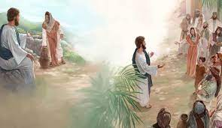
Eles acreditavam ser os únicos que interpretavam corretamente a “Lei de Moisés”, isto é, a Torá, e o faziam com grande cuidado e exatidão, procurando viver de acordo com sua interpretação dela.
Essa comunidade foi melhor conhecida com as descobertas dos Manuscritos do Mar Morto, que aconteceram a partir do ano 1947.

Slide 34
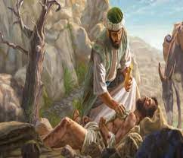
A mais espantosa revelação dos pergaminhos, até agora publicada é que possuíam, muitos anos antes de Cristo, práticas e terminologias consideradas exclusivas dos cristãos (batismo e imposição das mãos para curas).
Os essênios pregavam mansidão, humildade e amar ao próximo como a si mesmo; foram esses alguns dos ensinamentos deixados por Jesus.
Notes:
Na época de Jesus, existiam várias seitas, destacando-se: fariseus, que acreditavam na imortalidade da alma, na ressurreição e eram fatalistas (tudo era vontade de Deus); saduceus, materialistas e céticos que pregavam a felicidade como fruto do livre arbítrio do homem, não acreditando na imortalidade da alma; zelotes, mais ligados aos problemas políticos do que religiosos e os essênios, que procuravam servir a Deus, auxiliando o próximo, sem imolações no altar e sem cultuar imagens. Na divulgação de sua Boa-nova, o Mestre contou com a colaboração de vários missionários, e entre as seitas judias os essênios se destacaram. Os seus adeptos o reconheceram como o Messias, conforme era esperado em Israel (A grande espera, Eurípedes Barsanulfo e Corina Novelino).

Slide 35
Distinguindo-se pelos costumes brandos e pelas virtudes, os essênios ensinavam o amor a Deus e ao próximo, a imortalidade da alma e acreditavam na reencarnação. Viviam em comunidades, nas quais repartiam entre si o que era produzido (agricultura, cerâmica etc.). Eram vegetarianos e excelentes médicos, sendo famosos pelo conhecimento e uso das ervas, entregando-se abertamente ao exercício da medicina.
Construíram vários mosteiros, onde se dedicavam aos estudos, à contemplação e à caridade, sendo o mais notório mosteiro o de Qumran, às margens do Mar Morto. Perto desse local, foram encontrados em 11 cavernas, centenas de pergaminhos que datam de 300 a.C., até o ano 68, escritos em três idiomas: hebreu, aramaico e grego. Eles incluíam manuais de disciplinas, hinários, comentários bíblicos, escritos apocalípticos, cópias do livro de Isaías e quase todos os livros do Antigo Testamento, exceto o de Ester.

Slide 36
Embora a excelência de suas escolas iniciáticas, Jesus não necessitou frequentá-las. O espírito Emmanuel (A Caminho da Luz, cap. 12, Chico Xavier) cita que “não obstante, a elevada cultura das escolas essênios, Jesus não necessitou de seu aprendizado, pois desde os seus primeiros dias na Terra, ele mostrou-se tal qual era, com a superioridade que o planeta lhe concedeu desde os tempos longínquos do princípio”. Segundo o espírito Amélia Rodrigues (A mensagem do amor imortal, cap. 28, Divaldo Franco), Jesus nunca conviveu com eles, embora os conhecesse; os visitou pouco antes de iniciar a divulgação da sua Boa-nova, enaltecendo os valores morais que esta seita havia preservado. Identificou-se como o Messias, e muitos deles passaram a segui-lo, contribuindo na divulgação do cristianismo. Entre os cooperadores de Jesus, provavelmente os essênios tiveram uma participação ativa, tanto no ano 32 d.C., quando o Mestre enviou 70 cooperadores em dupla para visitar as cidades (Lucas, 10:1-20), e posteriormente, após o martírio do calvário, durante a sua ascensão, conhecidos como os 500 da Galileia (1 Cor 15,1-8), que contribuíram desde aquela época até hoje, na cristianização da Terra.

Slide 37
